Slide 2
第1章3節 アジアの繁栄とヨーロッパ社会の変化
(教科書p.30～31)

Slide 3
アジアやアメリカ大陸との交易を通じて，ヨーロッパにはどのような商品がもたらされたのだろうか。
Notes:
・主題の問いを確認し，本時の学習に対する見通しをもたせる。この問いに対する仮説をたてさせてもよい(2～3分程度)。

Slide 4
蘇州にはどのような商品が集まり，取引されていたのかを読みとってみよう。

Slide 5
ユーラシアの結合
◆アジアとヨーロッパの交易活動
・ヨーロッパ諸国の交易活動…自国の商人の交易活動を支援
［アジアとの交易］
特権会社である［①東インド会社］が設立された
→アメリカ大陸で産出された銀と交換に，香辛料・香料，絹織物・宝石などがヨーロッパにもたらされた
Notes:
＜留意点＞
・15世紀後半以後，アメリカ大陸到達・インド航路(ヨーロッパからインドへ直接船で行けるルート)開拓によって世界の一体化がスタートし，それにともなって，大航海時代の主役を担ったヨーロッパ諸国による世界規模での貿易政策が開始されたことを確認させる。

Slide 6
ユーラシアの結合
◆アジアとヨーロッパの交易活動
・アジア・ヨーロッパ両地域での経済発展をもたらす
［共通の事象］
農村部を中心に［②工業］が発展し，都市や商人が力をもち，人口が増大
Notes:
＜留意点＞
・「ヨーロッパ」と「アジア」という別個の地域ではなく，「ユーラシア」を一つの視点でとらえる重要性に気づかせる。

Slide 7
清とアジアの繁栄
◆長江下流域 …綿・絹織物業がさかんになる
＊稲作の中心は長江中流域へ移る
→商品生産がさかんになると全国的な商業ネットワークが形成（経済活動がいっそう活性化）
→活動の拠点として都市が繁栄
…ゆたかな庶民の誕生，庶民文学がさかんになる

Slide 8




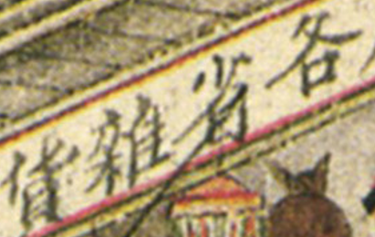
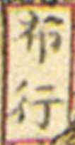
蘇州にはどのような商品が集まり，取引されていたのかを読みとってみよう。
「棉花行」からは綿花が， 「松江大布」や「布行」からは綿布が取引きされている様子がうかがえる。また「燈籠店」からは燈籠の販売が，「各省雑貨」の看板からは，各地から商人が運んできた雑貨が取引されていると読み取れる。

Slide 9
清とアジアの繁栄
◆銀の流入…中国産の絹や［③陶磁器］などと銀が交換された
日本の［④石見銀山］などで産出された銀＝日本銀
スペインによってアメリカ大陸から運ばれた銀
＝［⑤メキシコ銀］
［結果］農村でも銀が主要通貨となり，［⑥税制］が銀による納税へと転換
Notes:
＜留意点＞
・明清時代の中国社会・経済の成熟について，「諸産業の成長」「銀や新食料の流入」などを通して理解させる。
・銀が経済の根幹になったということは，銀不足におちいれば中国経済が危機に瀕するということでもある。19世紀前半にアヘン輸入問題でそれが現実になっていくこと（p.52）を予告してもよい。

Slide 10
清とアジアの繁栄
◆新たな作物の栽培
・アメリカ大陸原産のトウモロコシ，サツマイモの栽培の広がり
→農村で人口が増加すると，都市や内陸への移住や東南アジアへ移動する者も増加
◆清の発展がもたらしたもの →海域アジアの経済発展

Slide 11

ヨーロッパの生活革命
◆アジアとの交易でもたらされたもの
…中国産の茶，絹織物，［③陶磁器］，インド産の綿織物
→上流階級のぜいたく品から民衆も使用する生活用品へ
◆大西洋三角貿易によってヨーロッパにもたらされたもの
…［⑦コーヒー］，砂糖
・［⑦コーヒー］…18世紀なかばには人気が紅茶にとってかわられる
Link▶アジアとの交易でもたらされたもの
Link▶大西洋三角貿易
Notes:
＜留意点＞
・ヨーロッパとアジア間の交易で，特に中国・インドからもたらされた品を確認し，しだいに民衆にも生活用品として使用されるようになったことを説明する。

Slide 12
ヨーロッパの生活革命
◆大西洋三角貿易によってヨーロッパにもたらされたもの
・紅茶…紅茶を飲む習慣がひろがり，砂糖や［③陶磁器］の需要が高まる
→新たな生活文化の形成がみられ，これを［⑧生活革命］という
ex ロンドンのコーヒーハウス，パリのカフェ
…市民の社交や情報交換の場となる
Notes:
＜留意点＞
・大西洋三角貿易により，アメリカ大陸からコーヒーや砂糖が到来し，18世紀半ばにはイギリスで紅茶が人気になったことを説明する。
・砂糖や陶磁器の需要が高まった結果，生活革命がおこり，ロンドンではコーヒーハウス，パリではカフェがうまれたことを説明する。

Slide 13
コーヒーハウスで提供されたコーヒーや紅茶はどこから 運ばれてきたのだろうか。
コーヒーは大西洋三角貿易によってアメリカ（西インド諸島）から，紅茶は中国から運ばれた。

Slide 14
ヨーロッパの生活革命
◆大西洋三角貿易によってヨーロッパにもたらされたもの
・その他
…出版業の発展により，幅広い階層で読書がおこなわれ，［⑨啓蒙思想］がひろがった
中国の文物への関心が高まる＝［⑩シノワズリ］がおこる
→中国趣味ともいう
Notes:
＜留意点＞
・18世紀のヨーロッパでは，啓蒙思想がひろがったことを説明する。
・ヨーロッパでは，シノワズリが流行したことを説明する。

Slide 15
アジアやアメリカ大陸との交易を通じて，ヨーロッパにはどのような商品がもたらされたのだろうか。
アジアからは主に東南アジア産の香辛料・香料のほか，中国産の茶・絹織物・陶磁器やインド産の綿織物がヨーロッパ市場にもたらされた。またアメリカからは，16 ～17世紀には銀が，その後は大西洋三角貿易を通じてコーヒーや砂糖がもたらされた。

Slide 16
アジアやアメリカ大陸との交易により，ヨーロッパにはどのような変化がもたらされたのだろうか。
Notes:
■解答例：
イギリスで，18世紀以降にアジア産の紅茶を飲む習慣が広がると，アメリカ産の砂糖や中国産の陶磁器への需要高まりを背景に，生活革命と呼ばれる新たな生活文化が形成された。またインド産綿織物の需要の高まりは，綿織物を独自に生産したいという動機を引き起こし，その後の技術革新の原動力となった。

Slide 17
用語を確認しよう
①ヨーロッパ，西アフリカ，アメリカ大陸の３つの地域でおこなわれる貿易とは？
②メキシコ銀をアメリカ大陸から運んだ国は？
Notes:
①大西洋三角貿易
②スペイン

Slide 18
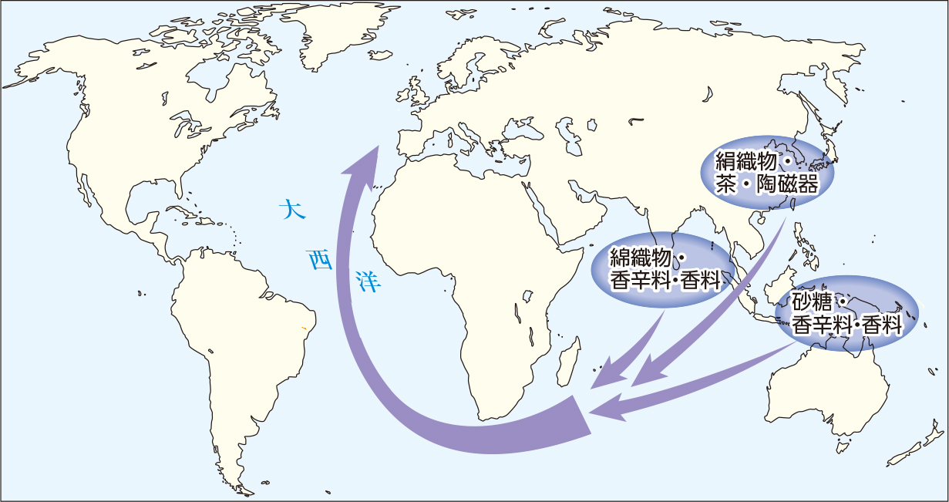

【アジアとの交易でもたらされたもの】

Slide 19
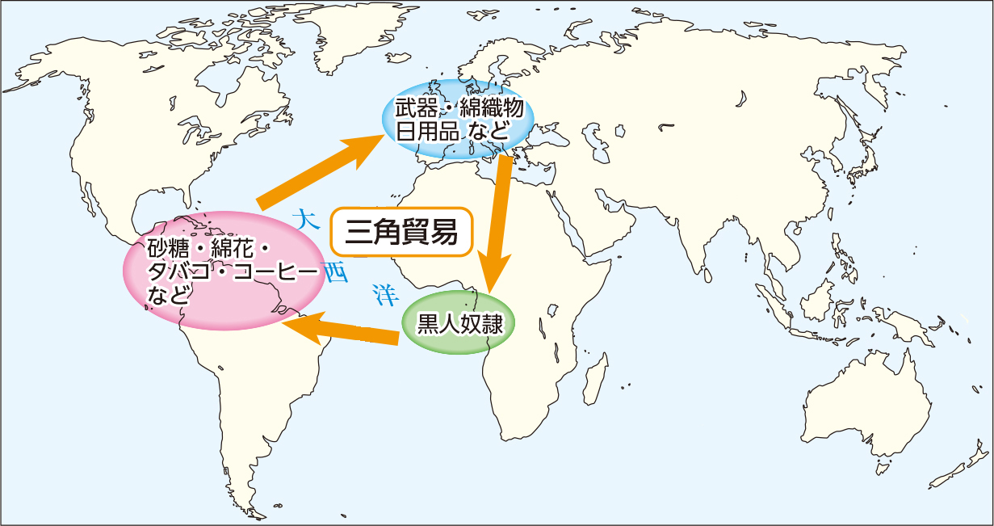
【大西洋三角貿易】

